Slide 1
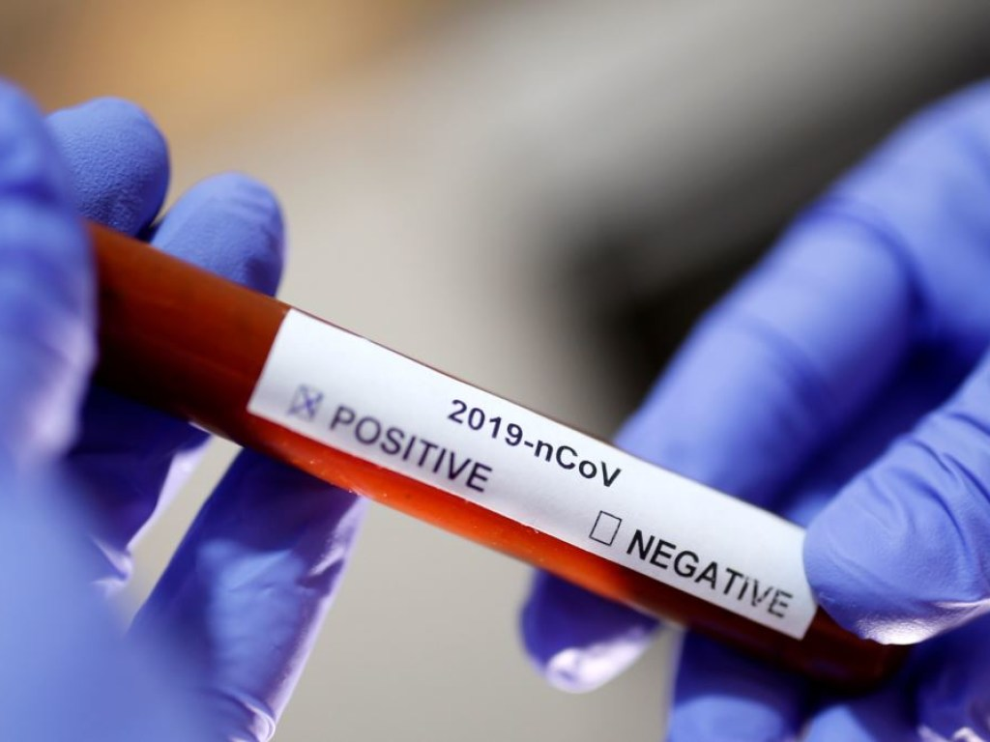
COVID-19:
ОБЩАЯ ИНФОРМАЦИЯ

Slide 2
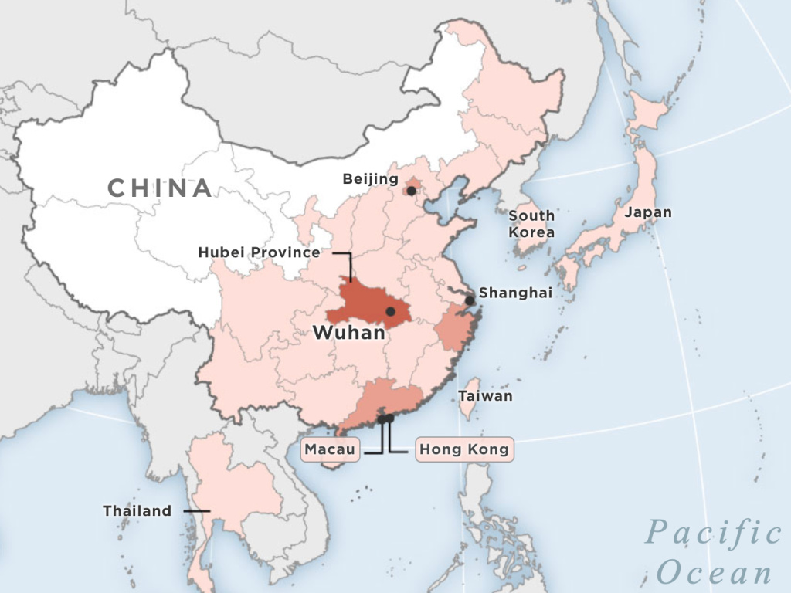
Декабрь 2019 – первые случаи инфекции в г.Ухань, профинция Хубей, Китай
Апрель 2020 – более 1 млн случаев по всему миру. Более 70 тыс. смертей

Slide 3
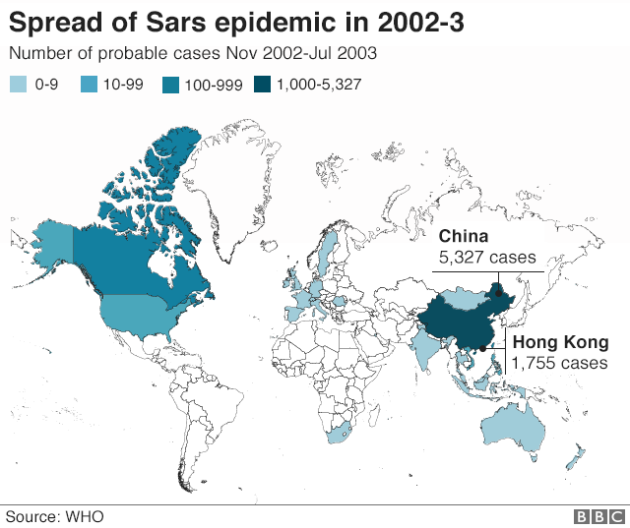
2019-nCoV имеет общие черты с вирусом SARS-CoV (причины эпидемии атипичной пневмонии в 2002-2003 году)
Оба вируса осуществляют пенетрацию (вход) в клетку за счет активации рецептора ангиотензин-превращающего фермента (АПФ)

Slide 4
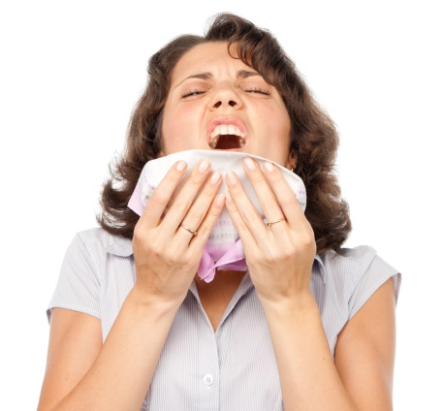
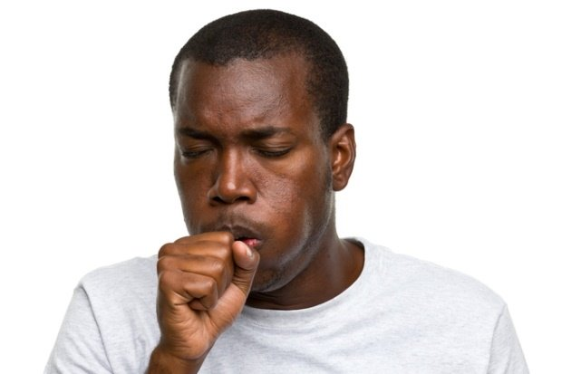
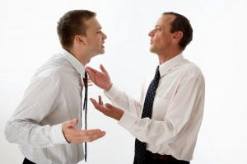
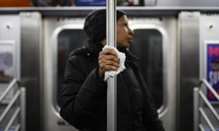
Пути передачи:
Воздушно-капельный
Контактный
Кашель
Чихание
Разговор
Инфицированные поверхности
Оптимальная дистанция – 1,5-2 м

Slide 5
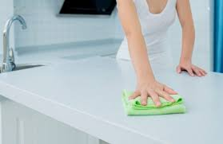
Общие правила профилактики
Тщательное мытье рук
Повторное мытье рук при контакте с новыми поверхностями за пределами дома
Правила респираторной гигиены (чихание, кашель)
Избегание касаний лица
Избегание толпы и близких контактов (социальная дистанция – 1,5-2 м)
Мытье и обработка поверхностей с которыми осуществляется частный контакт

Slide 6
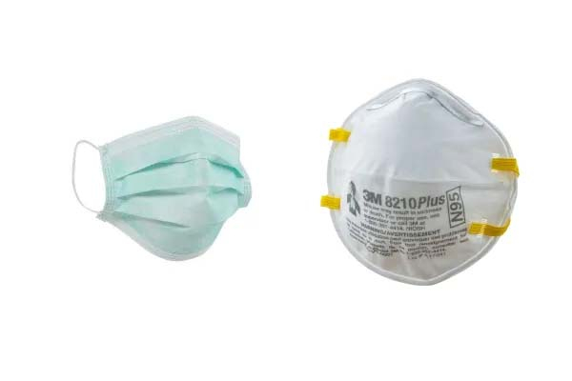
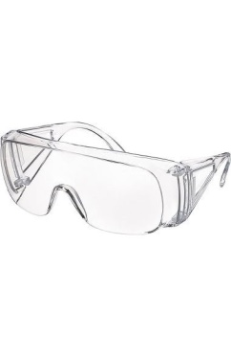
Medical equipment
Для немедиков
Для медиков
Медицинская маска или респиратор типа №95 (предпочтительно)
Медицинский защитный костюм
Защитные очки (обязательно)
Медицинская маска рекомендована в случае необходимости контакта с лицом у которого подтвержден или предполагается диагноз COVID-19, либо при наличии респираторных симптомов
В остальных случаях ношение маски может быть излишне и создавать дополнительную финансовую токсичность
Респираторы крайне рекомендованы при выполнении т.н “aerosol-generating procegures” (интубация трахеи, забор бронхоальвеолярного лаважа, бронхоскопия и т.д)

Slide 7
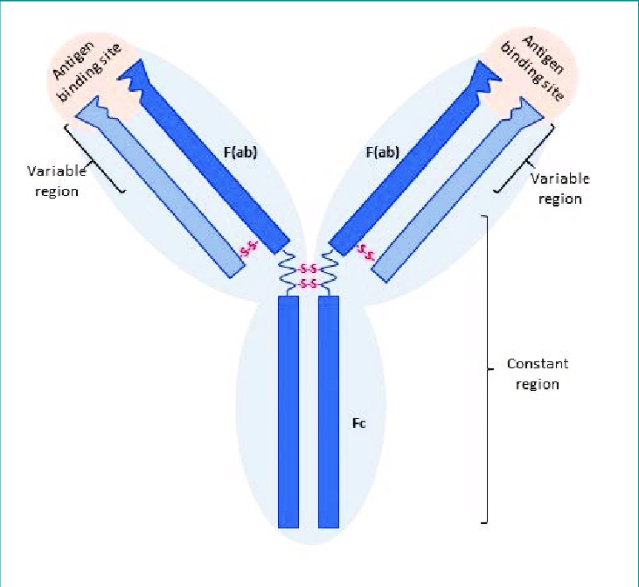
Есть данные о существовании иммунных антител после перенесенной инфекции
Защитная роль этих антител в стадии изучения
Проводятся доклинические исследования взаимодействий по типу “донор-реципиент” (плазма, В-клетки и т.д) с целью лечения COVID-19

Slide 8
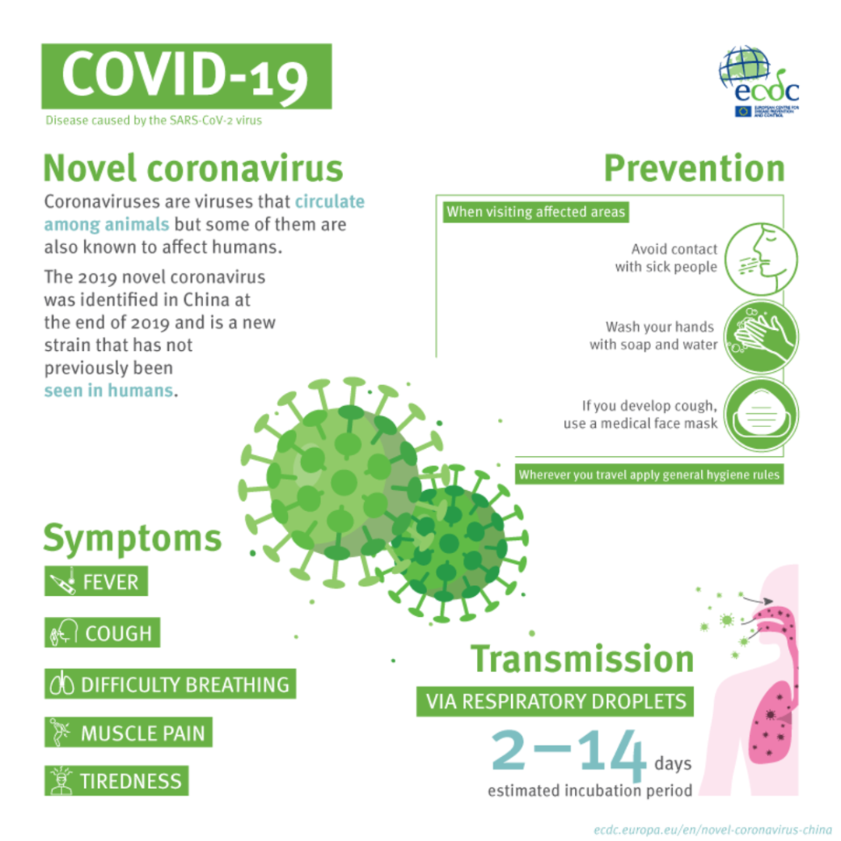
Инкубационный период (ИП)– 2-14 дней
Медиана ИП – 4-5 дней (Guan et al, Lauer et al.)
Высокий риск заражения (контагиозности) в течение ИП
*Инкубационный период = время от начала развития инфекции до появления первых клинических симптомов

Slide 9
Клинические проявления
Легкая форма (без пневмонии и с легкой пневмонией) – 81%
Тяжелая форма (тяжелая пневмония) – 14%
Критическая форма (дыхательная недостаточность, сепсис, септический шок) – 5%

Slide 10
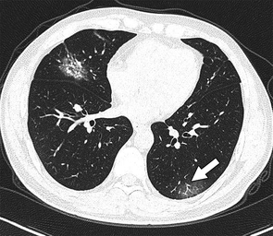
Острый респираторный дистресс синдром (ОРДС – 20-40% (медиана времени с начала развития симптомов – 8 дней)
12% - требуют ИВЛ
Двухсторонние легочные инфильтраты (если есть пневмония)
Бессимптомные случаи
Симптомные случаи
Лихорадка– 99%
Слабость– 70%
Сухой кашель– 59%
Потеря аппетита – 40%
Боли в мышцах– 35%
Одышка– 31%
Осложненные случаи
Менее частые симптомы (частота не известна)
- Головная боль
Боль в горле
Ринорея
Тошнота
Диарея
20% пациентов имеют лихорадку <37 градусов

Slide 11
Большие факторы риска тяжелого течения
Сердечно-сосудистые заболевания
Сахарный диабет
Артериальная гипертензия
ХОБЛ
Онкологические заболевания
Хроническая болезнь почек
<Возраст>*
*Тяжелое течение может возникать у пациента любого возраста
* Возраст старше 80 лет ассоциирован со значимым ухудшением прогноза!

Slide 12
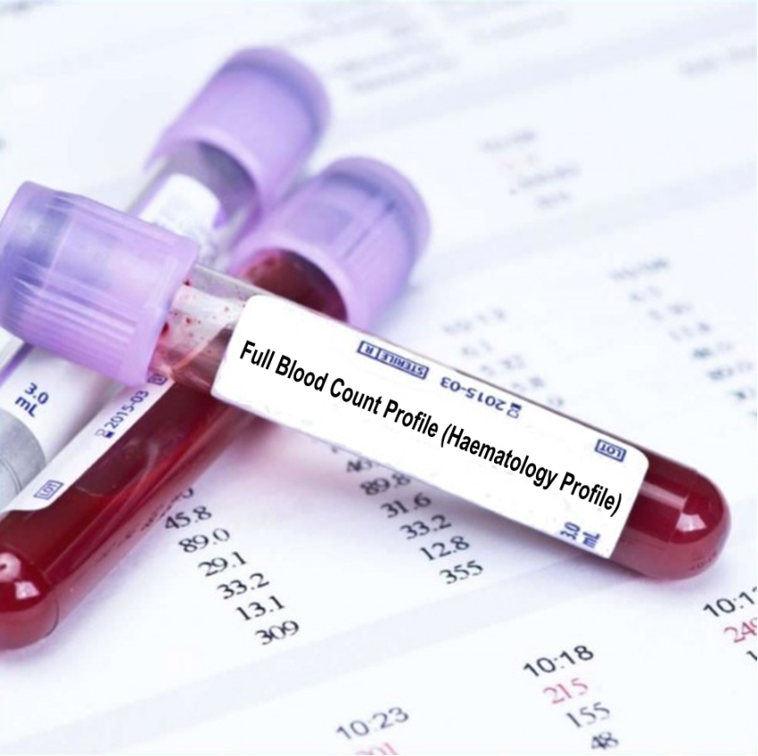
“Плохие признаки” в анализах крови
Лимфопения (наиболее частый маркер COVID-19
Повышение АЛТ и АСТ
Повышение воспалительных маркеров (СРБ, Прокалцьитонин)
Повышение D-димера
Повышение протромбинового времени
Повышение тропонина
Повышение КФК
Признаки острого повреждения почек (ОПК)
Результаты анализов крови могут варьировать и имитировать признаки бактериальной и вирусной инфекции

Slide 13
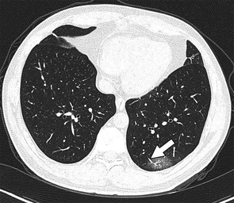
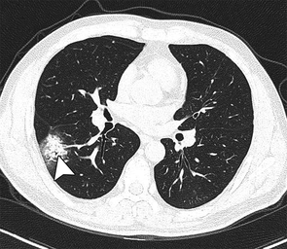
Радиологические признаки (легкая и умеренно-тяжелая формы)
Ограниченные легочные инфильтраты (чаще двухсторонние) по типу “матового стекла’
МСКТ – золотой стандарт диагностики
Менее частые признаки: плевральный выпот, истончение плевры, лимфаденопатия (нужна диф.диагностика)

Slide 14
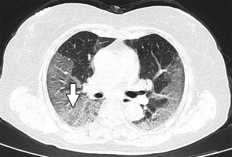
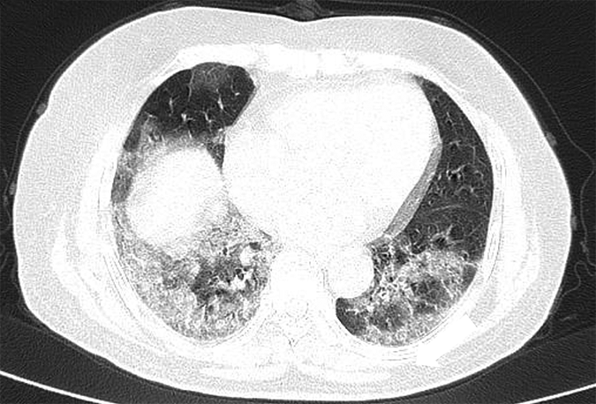
Радиологические признаки (тяжелая и критическая формы)
Диффузные (разлитые) легочные инфильтраты
Легочные осложнения (ателектаз, коллапс легкого)
КТ обладает 95% чувствительностью и 25% специфичностью (в силу того, что есть много других причин для ОРДС)

Slide 15
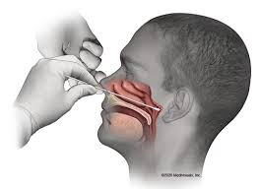
Забор биоматериала для тестирования
Широта охвата диагностики зависит от локальной системы здравоохранения
Золотой стандарт – забор материала из носоглотки
Забор из ротоглотки может быть выполнен дополнительно, но не строго обязателен
Мокрота может быть использована для анализа при ее наличии
У пациентов в тяжелом состоянии можно выполнять забор бронхоальвеолярного лаважа
Повторный анализ из нескольких респираторных очагов (носоглотки, ротоглотка, нижние дых.пути) рекомендован при первичном отрицательном результате, но при наличии специфичных симптомов и КТ-картины

